Slide 1
PHẦN THƯỞNG CỦA BẠN LÀ MỘT MÓN QUÀ
PHẦN THƯỞNG CỦA BẠN LÀ 1 TRÀNG PHÁO TAY
CÂU 1
CÂU 2
CÂU 3
CÂU 4
PHẦN THƯỞNG CỦA BẠN LÀ 1 TRÀNG PHÁO TAY
PHẦN THƯỞNG CỦA BẠN LÀ MỘT MÓN QUÀ

Slide 2
Khu vực chính của bàn phím máy tính gồm mấy hàng phím?
B. 4
C. 5
A. 3

Slide 3
Hai phím có gờ(gai) là?
A. F, S
B. F, J
C. L, K

Slide 4
Phím A thuộc hàng phím nào?
A. Hàng phím cơ sở
B. Hàng phím trên
C. Hàng phím dưới

Slide 5
Phím Q thuộc hàng phím nào?
A. Hàng phím cơ sở
B. Hàng phím trên
C. Hàng phím dưới

Slide 6
Thứ sáu ngày 25 tháng 11 năm 2022

Slide 7
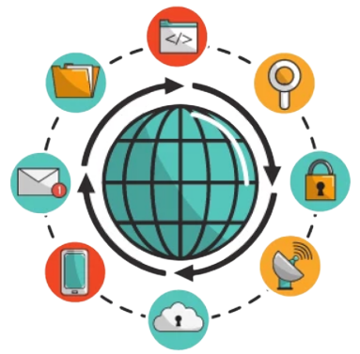
Thứ sáu ngày 25 tháng 11 năm 2022
KHỞI ĐỘNG
Hãy kể những điều em biết về Internet.
Em thường sử dụng Internet để làm gì?

Slide 8
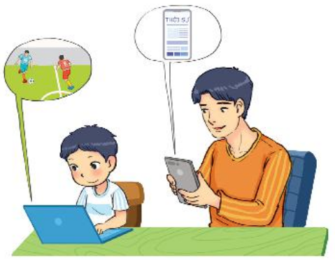
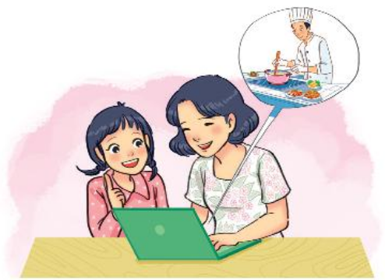
Thứ sáu ngày 25 tháng 11 năm 2022
1. Thông tin trên Internet
1
Thông tin trên Internet
HOẠT ĐỘNG
Em hãy theo dõi câu chuyện của bạn khoa và cho biết các thành viên trong gia đình Khoa nhận được những thông tin gì từ Internet?
Chiều Chủ nhật, Khoa được bố mẹ cho phép truy cập Internet bằng máy tính để tìm hiểu về đội bóng đá mà Khoa yêu thích.
Bố ngồi cạnh Khoa đọc tin tức trong nước và thế giới trên Internet bằng điện thoại thông minh.
Mẹ và chị gái của Khoa cũng sử dụng Internet
để tìm một số công thức nấu ăn

Slide 9
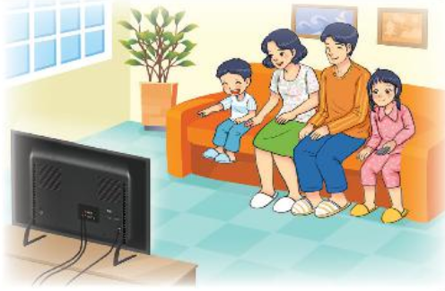
Thứ sáu ngày 25 tháng 11 năm 2022
Sau bữa cơm tối vui vẻ, cả gia đình bật ti vi có kết nối Internet để xem một số chương trình giải trí.
Khi truy cập Internet, em có thể xem tin tức và các chương trình
giải trí như phim hoạt hình, phim truyện, ca nhạc,...

Slide 10
Thứ sáu ngày 25 tháng 11 năm 2022
1. Em có thể xem những tin tức hay chương trình giải trí nào dưới đây trên Internet?
A. Lịch thi đấu bóng đá.
B. Phim hoạt hình dành cho thiếu nhi.
C. Video giới thiệu các danh lam thắng cảnh, điểm du lịch nổi tiếng.
D. Cả A, B và C.

Slide 11
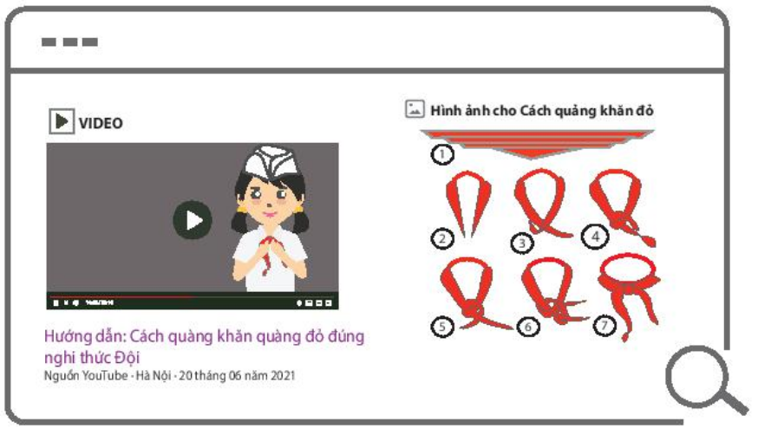
2. KHÁM PHÁ THÔNG TIN TRÊN INTERNET
1
Thông tin trong máy tính và trên Internet
HOẠT ĐỘNG
An vào Internet để tìm hiểu thông tin cho lễ kết nạp Đội viên vào thứ Hai tuần tới. Em hãy quan sát Hình 38 và cho biết thông tin An tìm là gì? Thông tin đó có sẵn trong máy tính không?
Hình 38. Thông tin bạn An tìm kiếm trên Internet

Slide 12
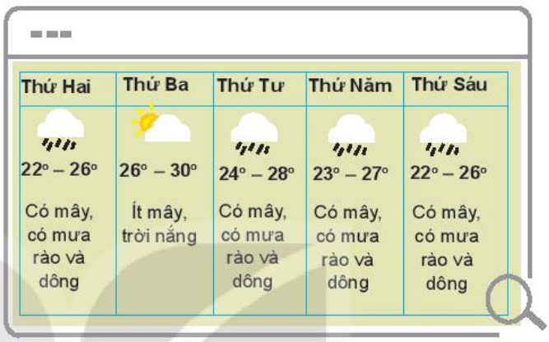
Có những thông tin không có sẵn trong máy tính nhưng có thể tìm thấy trên Internet. Internet là kho thông tin khổng lồ và được cập nhật thường xuyên.
Internet là kho thông tin khổng lồ.
Khi cần, chúng ta có thể tìm thông tin trên Internet.
Hình 39 là thông tin dự báo thời tiết tuần tới ở địa phương của An trên Internet
Em hãy quan sát và cho biết: Ngày thứ Hai, lớp bạn An nên tổ chức lễ kết nạp Đội viên ở trong lớp hay ngoài sân trường? Vì sao?
Hình 39. Dự báo thời tiết

Slide 13
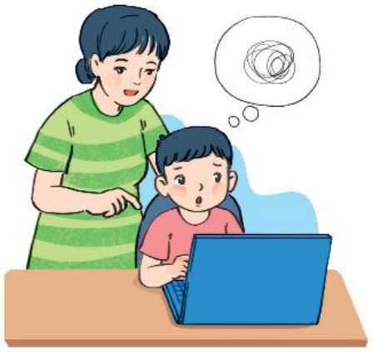
3. THÔNG TIN PHÙ HỢP TRÊN INTERNET (t2)
1
Chọn thông tin phù hợp trên Internet
HOẠT ĐỘNG
Em hãy theo dõi câu chuyện của hai bạn Minh, Khoa và cho biết tại sao các bạn cần sự hướng dẫn, trợ giúp của người lớn khi sử dụng Internet?
Minh: Hôm qua tớ vào Internet tìm hiểu về các động vật sống dưới nước để làm bài tập môn Tự nhiên và xã hội nhưng thấy toàn những nội dung khó hiểu.
Khoa: Vậy cậu phải làm thế nào?
Minh: Tớ phải nhờ sự trợ giúp của mẹ để tìm được trang thông tin phù hợp.
Khoa: Ừ đúng rồi! Ở nhà tớ, mỗi lần dùng Internet đều phải có người lớn cho phép và hướng dẫn.

Slide 14
Thông tin trên Internet rất đa dạng và phong phú nhưng cũng có những thông tin không chính xác hoặc khó hiểu với các em. Một số thông tin còn có nội dung xấu hoặc doạ nạt, khiến các em lo lắng, sợ hãi. Vì vậy, khi sử dụng Internet, các em phải được thầy cô hoặc bố mẹ cho phép, hướng dẫn. Hãy chia sẻ với người lớn mà em tin cậy về những vấn đề gặp phải khi sử dụng Internet.
Không phải thông tin nào trên Internet
cũng phù hợp với các em.
Trong những trang thông tin sau, trang nào không phù hợp với các em?
A. Trang thông tin về các trò chơi dân gian.
B. Trang thông tin về lịch sử, địa lí.
C. Trang thông tin có nội dung bạo lực.

Slide 15
LUYỆN TẬP
1. Internet có thể giúp em trong những tình huống nào sau đây?

A. Em muốn xem lại những bàn thắng đẹp mắt của đội bóng mà em yêu thích.

B. Em muốn giúp mẹ quét nhà sau khi học bài xong.

C. Em muốn biết kỉ lục Xoay ru-bíc 3 3 3 hiện nay trên thế giới là bao nhiêu giây và tên người lập kỉ lục.

D. Em muốn nói chuyện, hỏi thăm ông bà, người thân hay bạn bè ở xa.
2. Ý nào dưới đây không phải là đặc điểm của thông tin trên Internet?
A. Đáng tin cậy, luôn chính xác.
B. Được cập nhật thường xuyên.
C. Đa dạng và phong phú.

Slide 16
VẬN DỤNG
1. Trước khi đi mua một món đồ nào đó, chị của Khoa thường vào Internet để tìm hiểu trước. Tại sao chị của Khoa lại làm như vậy?
2. Em hãy nhờ sự trợ giúp của người thân hoặc thầy cô giáo để vào Internet
xem các chương trình phù hợp mà em yêu thích.

Slide 17
TẠM BIỆT VÀ HẸN GẶP LẠI

